Slide 1
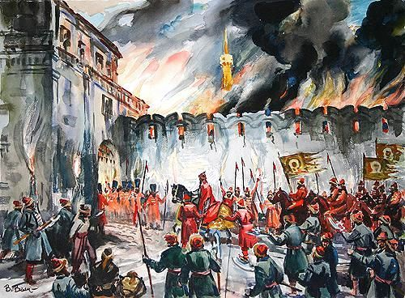
Победы русского царства

Slide 2
Вспомним:
Реформы Избранной Рады
Реформа управления государством
Военная реформа
Церковная реформа
Судебная реформа

Slide 3
Реформы Избранной Рады
Годы | Содержание реформ | Цель

Slide 4
Из записок англичанина Джерома Горсея
«По мере того как он (Иван IV) мужал, росла его слава, увеличивались его завоевания ... земли с богатыми торговыми городами, изобилующими многи­ми товарами ... завоевал царство и царей Казани и Астрахани, в 27 000 милях от его столицы Москвы, вниз по великой реке Волге, близ Каспийского моря, вскоре после этого покорил всех татарских князей и обратил в свое подданство многих знатных людей ... »
• Какие выгоды, с точки зрения автора этого текста, принесли Ивану Гроз­ному его завоевания?

Slide 5
«Не доверяя преданности покоренных им татар, царь разместил их по гарнизонам в недавно завоеванных городах и крепостях Ливонии и Шве­ции. Боясь неповиновения внутри государства и особенно усиления своего старинного врага - царя Крыма, подстрекаемого, как он обнаружил, его же (Грозного) знатью и подданными, он набрал огромную армию ...
Царь жил в постоянном страхе и боязни заговоров и покушений на свою жизнь, которые раскрывал каждый день ... »
• Какие проблемы возникли у Ивана Грозного после того, как он покорил новые земли и приобрел новых подданных?

Slide 6
Проблема:
Почему Российское общество начало завоевательные войны?

Slide 7
План:
1. Причины завоевательных
войн
2. Основные события.
3. Последствия
завоевательных войн.

Slide 8
Стр. 52-53
Какие задачи стояли перед Российским государством на западе, востоке и юге?
Запад- необходимость получения выхода к морям (развитие торговли)
Восток-
Присоединение территорий, которые принадлежали Золотой Орде. Волжский торговый путь
Юг-
Продолжить строительство
укреплений для
безопасности пограничных
земель

Slide 9
I вариант
Стр. 54-56
Выделите основные события, связанные с присоединением Казанского ханства к России.
II вариант
Стр. 58-59
Выделите
причины
и основные
события начала
Ливонской войны.

Slide 10
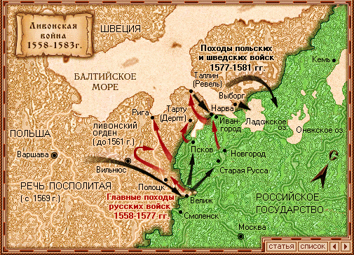

Slide 11
2 октября 1552 год-
Взятие Казани

Slide 12
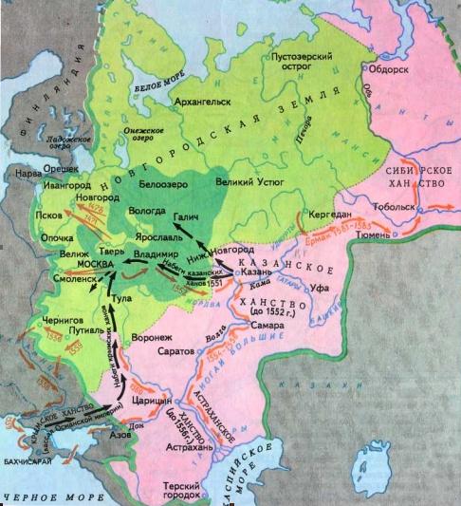

Slide 13
Стр. 32 2 строка
Годы | Расширение территорий
 | запад | юг | восток
1533-1584

